Slide 1
Objekterkennung und Tracking
CAS Embedded Systems - Projektarbeit

Slide 2
Ablauf
Projektspezifikation
Aufbau
On Target
Klassendiagramm / Ablaufdiagramm
Bildverarbeitung
GPIO
PWM / Servo
Flugbahn
Demo
Geschwindigkeit der Erfassung
Ausblick
Schlussfolgerung
Fragen

Slide 3
Projektspezifikation
Das Ziel dieses Projekts ist, dass mit Hilfe einer Kamera ein Tischtennisball erkannt, mit Hilfe zweier Servos verfolgt und durch Luftdruck abgelenkt werden kann. Die Servos decken die Pan- und Tilt-Achse ab.

Slide 4
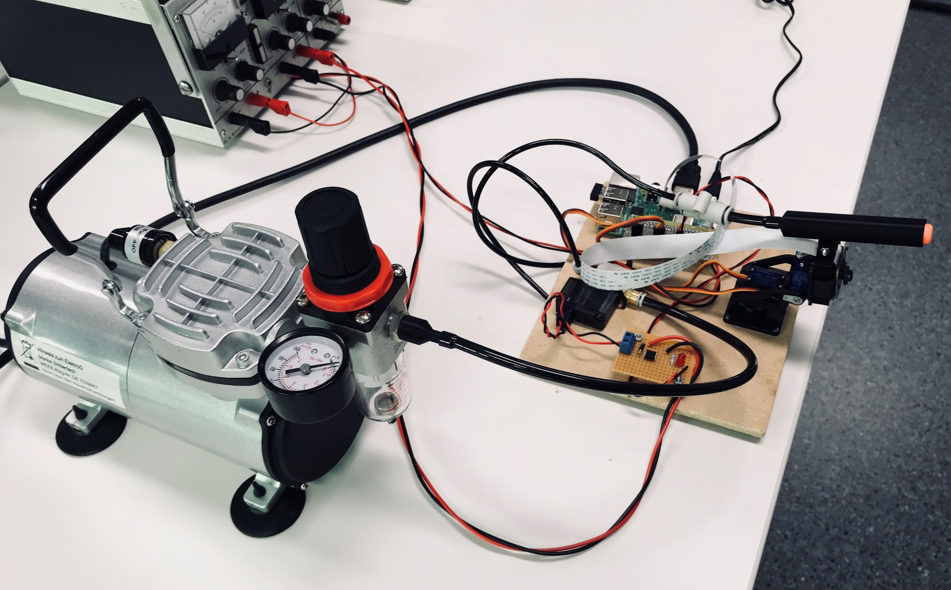
Aufbau

Slide 5
On Target
Alles auf dem Raspberry Pi (Eclipse, openCV, Tools,...)
SD-Karte kann kopiert werden, alle auf gleichem Stand
Programme müssen für Architektur kompiliert werden
Vorsicht vor build options -D INSTALL_C_EXAMPLES=ON
Ressourcen sind begrenzt(RAM)

Slide 6
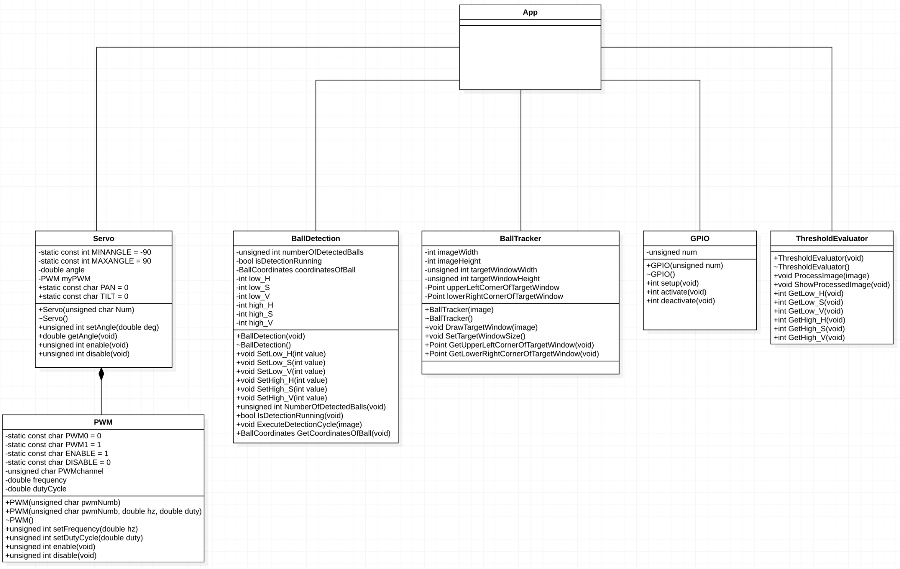
Klassendiagramm

Slide 7
Ablaufdiagramm

Slide 8
Bildverarbeitung

Slide 9
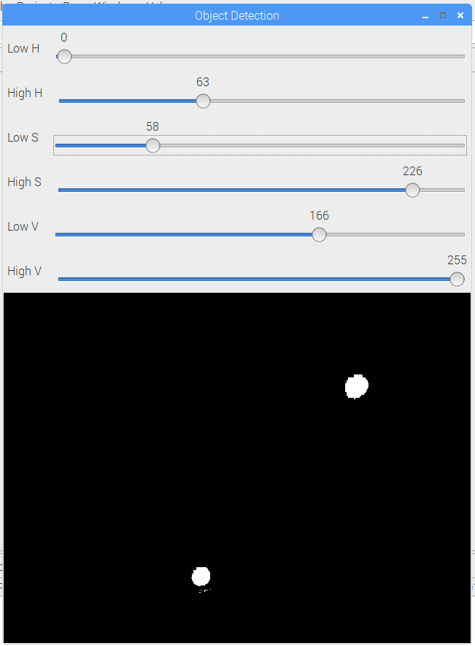
Bilderkennung

Slide 10
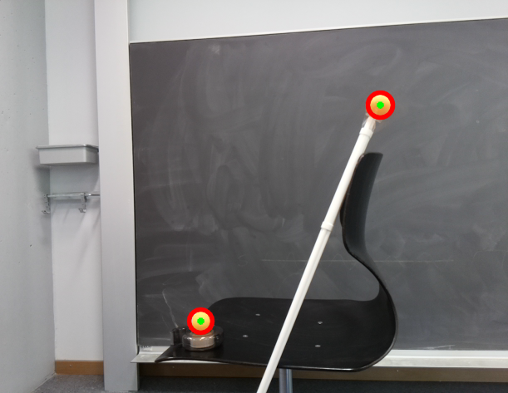
Bilderkennung

Slide 11
Detection vs Tracker

Slide 12
GPIO ansteuern

Slide 13
PWM Lösungen
 | PWM Hat | Software PWM | Mittels SYSFS | Mittels Register
Vorteil | Existierende Lib | Schnell umgesetzt | Gute Kapselung, schnell umgesetzt | Schnellstes PWM möglich
Nachteil | Preis(ca. 20.-) | Jitter auf PWM | Permissions müssen jedes Mal gesetzt werden | Adressen ändern bei neuem Chip
Geschwindigkeit | Max. 1526Hz | Max. 5kHz | Max. 5Mhz | 22MHz

Slide 14
PWM ausgeben
Alles ist ein File
echo value ns > /sys/class/pwm/pwmchip/pwm0/period
echo value ns > /sys/class/pwm/pwmchip0/pwm0/duty_cycle
echo 1 > /sys/class/pwm/pwmchip0/pwm0/enable

Slide 15
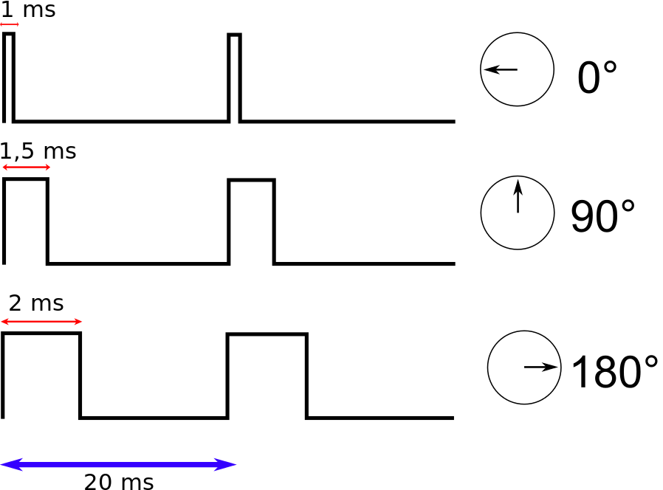
Servo

Slide 16
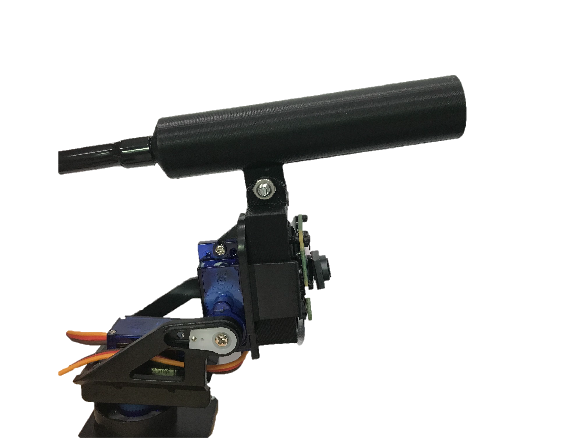
Idealisierung der Flugbahn

Slide 17
Demo

Slide 18
Geschwindigkeit der Erfassung

Slide 19
Ausblick Koordinatensystem

Slide 20
Schlussfolgerung
Projekt war sehr interessant und lehrreich
Unterrichtsinhalt konnte angewendet werden(Signalverarbeitung, C++, Kernelspace, Git)
Auf dem Raspberry pi lassen sich sehr schnell Konzepte testen
Rechenleistung für diese Anwendung zu klein
Bei Problemen hilft die grosse Community

Slide 21
Fragen?

